Slide 1


Business Intelligence
Metody wizualizacji danych
Wykład
BAS4SC
Business Analytics Skills
for the Future-proofs Supply Chains
Numer projektu – 2022-1-PL01-KA220-HED-000088856

Slide 2
Agenda
Zrozumienie kontekstu sytuacyjnego
Metody przyciągania uwagi
Wybór odpowiedniej metody wizualizacji
Wskazówki dotyczące dobrego projektowania wizualizacji

Slide 3
Wizualizacja danych
Podstawowy składnik analizy biznesowej, który pomaga decydentom dostrzegać trendy, wartości odstające i wzorce ukryte w surowych danych
Proces przekształcania informacji w kontekst wizualny, taki jak mapa lub wykres, i służy do ułatwienia ludzkiemu umysłowi zrozumienia danych i wyciągnięcia z nich wniosków
Ogólne typy wizualizacji danych to wykresy, tabele, mapy i panele
Wizualizacja jest obecnie ważniejsza niż kiedykolwiek ze względu na rosnącą popularność dużych zbiorów danych i projektów analizy danych.
Firmy coraz częściej wykorzystują uczenie maszynowe do gromadzenia ogromnych ilości danych, których przetwarzanie, zrozumienie i wyjaśnienie może być trudne i powolne.

Slide 4
Zrozumienie kontekstu sytuacyjnego
Pierwszy i najważniejszy krok przed zaangażowaniem się w techniki wizualizacji danych i metody opowiadania historii
Z zebranych i przeanalizowanych danych powinno wyświetlać się tylko to, co jest ważne dla grupy docelowej
Kto jest naszą grupą docelową?
Co chcesz, aby Twoi odbiorcy wiedzieli lub robili?
Jak wykorzystać dane, aby coś udowodnić?

Slide 5
Kwartet Anscombe'a
Zmienna | 1. zestaw |  | 2. zestaw |  | 3. zestaw |  | 4. zestaw
 | x | y | x | y | x | y | x | y
1. 2. 3. 4. 5. 6. 7. 8. 9. 10. 11. | 10 8 13 9 11 14 6 4 12 7 5 | 8,0 7,0 7,6 8,8 8,3 10,0 7,2 4,3 10,8 4,8 5,7 | 10 8 13 9 11 14 6 4 12 7 5 | 9,1 8,1 8,7 8,8 9,3 8,1 6,1 3,1 9,1 7,3 4,7 | 10 8 13 9 11 14 6 4 12 7 5 | 7,5 6,8 12,7 7,1 7,8 8,8 6,1 5,4 8,2 6,4 5,7 | 8 8 8 8 8 8 8 19 8 8 8 | 6,6 5,8 7,7 8,8 8,5 7,0 5,3 12,5 5,6 7,9 6,9
Średnia Wariancja Korelacja Regresja | 9,0 11,0 0,816 y=3+0,5x | 7,5 4,1 0,816 y=3+0,5x | 9,0 11,0 0,816 y=3+0,5x | 7,5 4,1 0,816 y=3+0,5x | 9,0 11,0 0,816 y=3+0,5x | 7,5 4,1 0,816 y=3+0,5x | 9,0 11,0 0,816 y=3+0,5x | 7,5 4,1 0,816 y=3+0,5x

Slide 6
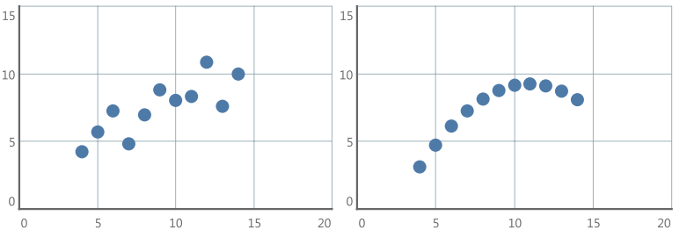
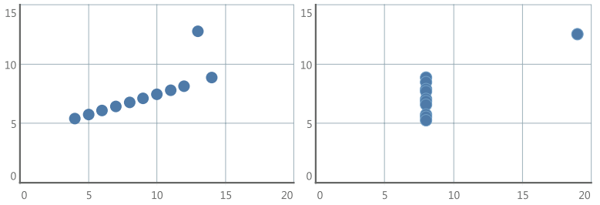
Kwartet Anscombe'a

Slide 7
Metody przyciągania uwagi
Zasady Gestalt
  Opracowany w 1912 roku
  Celem było odkrycie, w jaki sposób postrzegamy wzorce, kształty i jak organizujemy informacje, które widzimy
  Wzór Gestalt (niemiecki)
  Zasady Gestalt ujawniły, że staramy się grupować przedmioty w określony sposób
Źródło: Brackett (2015); Dalkir (2023); Cotton (2023)

Slide 8
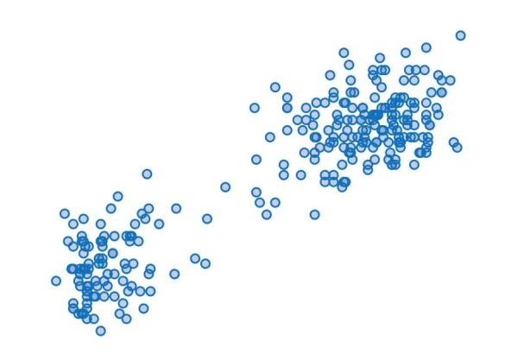
Zasady Gestalt
Bliskość
  Postrzegamy przedmioty, które są blisko siebie, jako należące do grupy

Slide 9
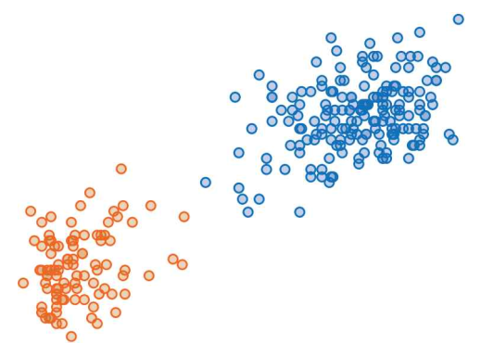
Zasady Gestalt
Podobieństwo
    Nasz mózg grupuje obiekty, które mają ten sam kolor, kształt, rozmiar lub kierunek

Slide 10
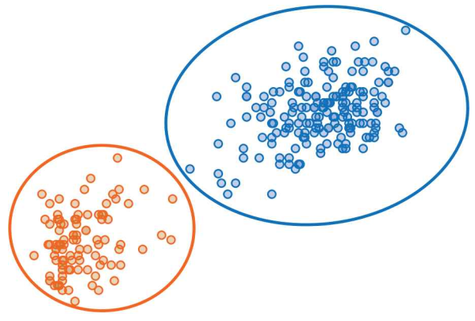
Zasady Gestalt
Załącznik
  Jeśli zamkniemy przedmioty, będziemy postrzegać je jako grupę

Slide 11
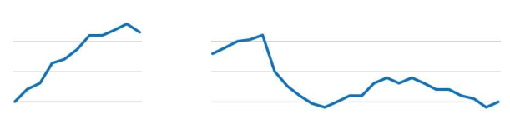


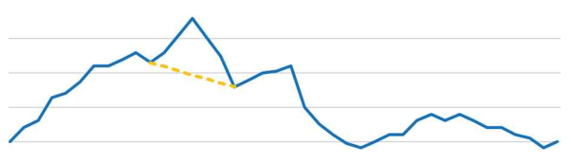

Zasady Gestalt
Domknięcie
  Nasz mózg automatycznie zamyka pewne niedokończone obiekty lub linie

Slide 12
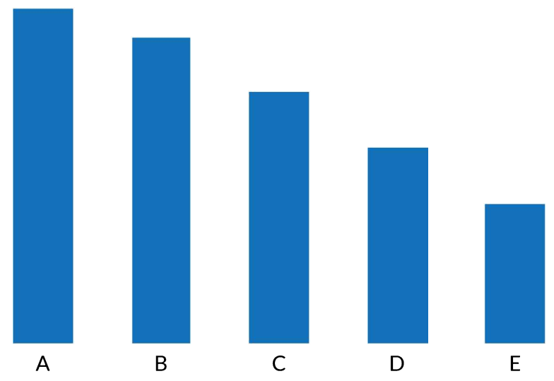
Zasady Gestalt
Ciągłość
  Patrząc na obiekt, nasze oczy szukają najbardziej logicznej ścieżki i w naturalny sposób tworzą ciągłość tam, gdzie może nie być ona wskazana

Slide 13
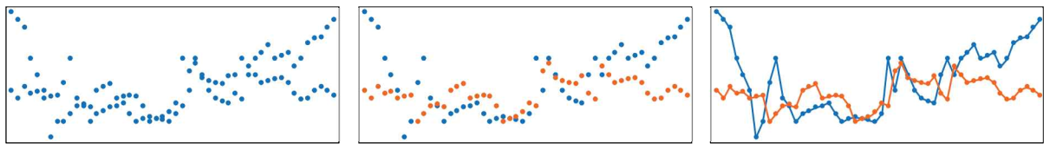
Zasady Gestalt
Połączenie
  Postrzegamy połączone przedmioty jako należące do tej samej grupy

Slide 14
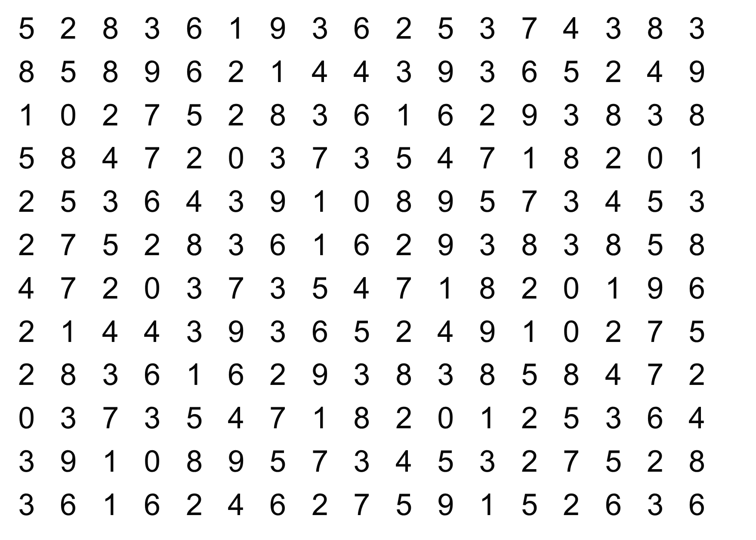
Cechy preatcyjne
Sprawdź, ile jest cyfr 7

Slide 15
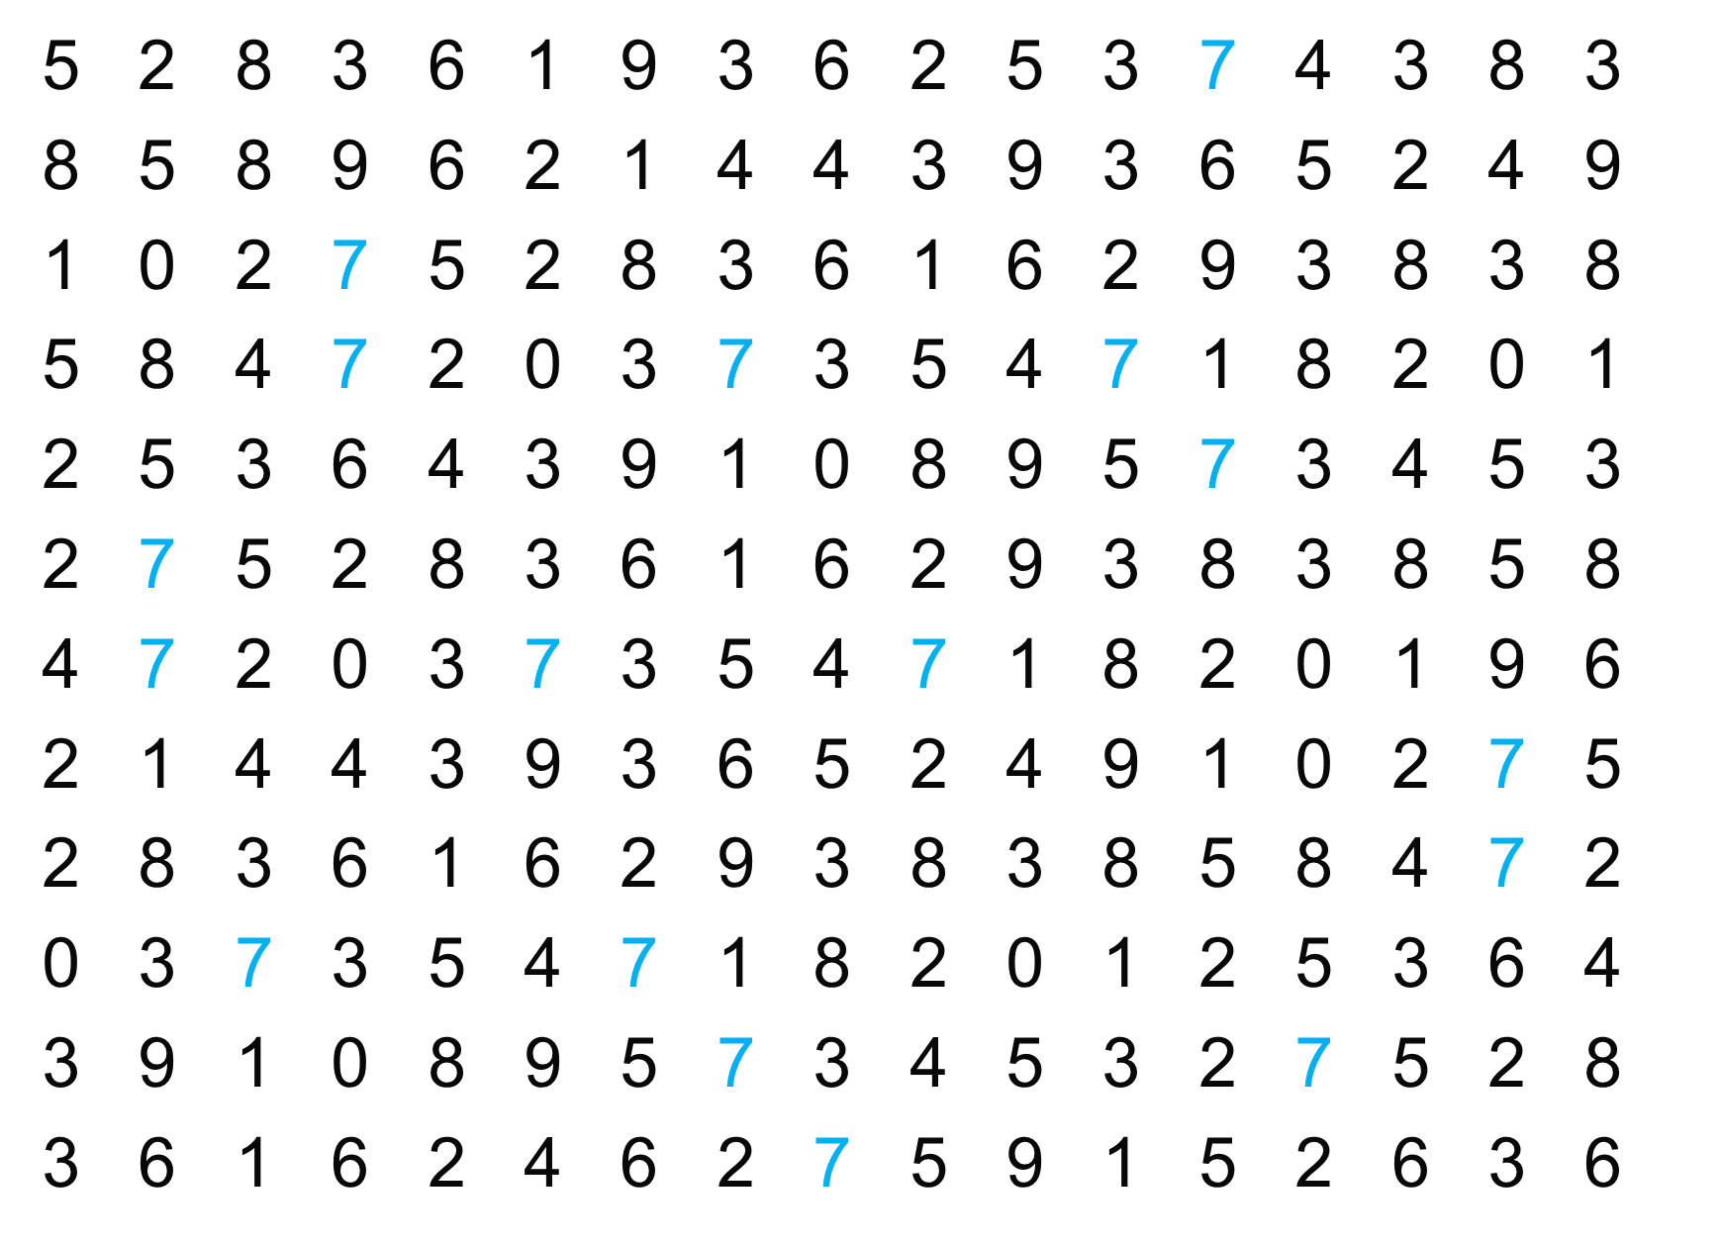
Cechy preatcyjne
A teraz?

Slide 16
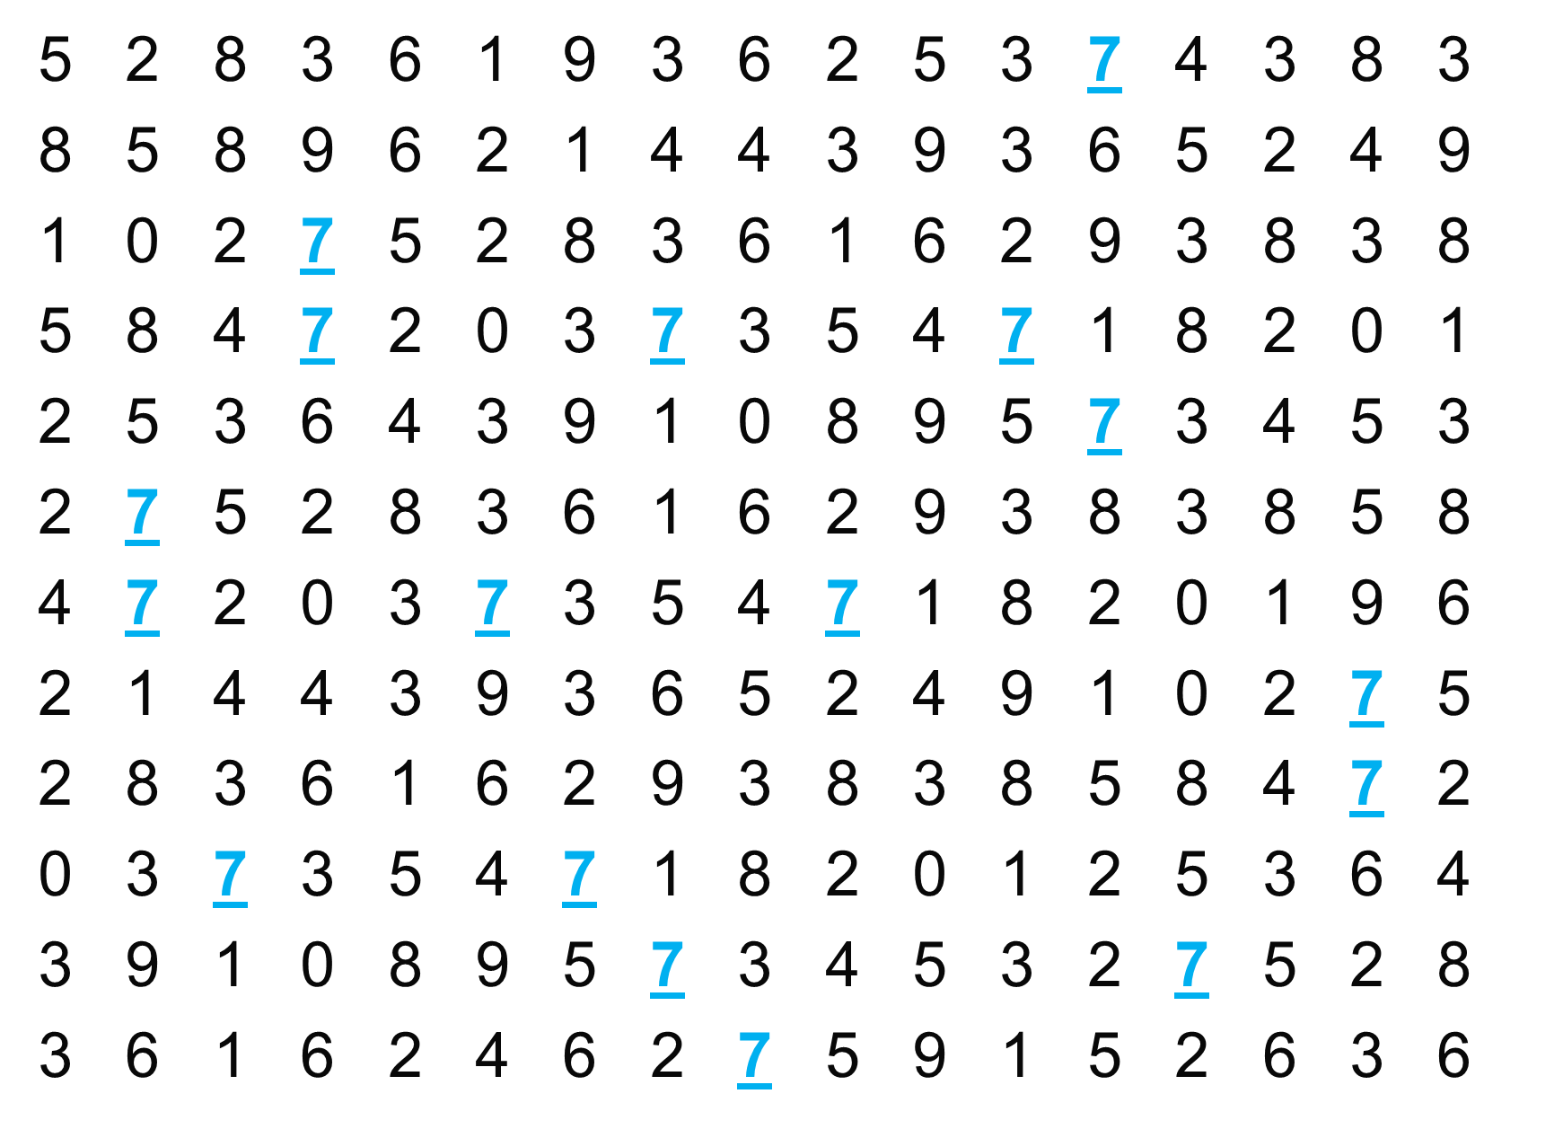
Cechy preatcyjne
A teraz?

Slide 17
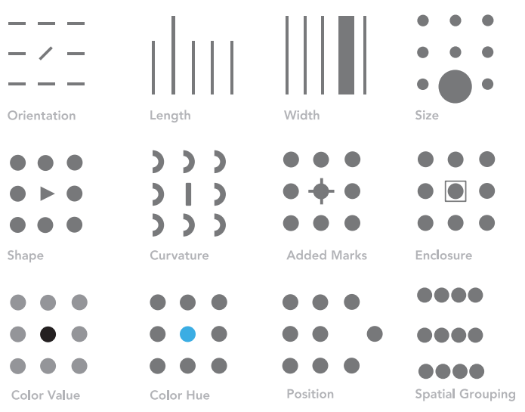
Cechy preatcyjne
Orientacja
Długość
Szerokość
Rozmiar
Kształt
Krzywizna
Znacznik
Zamknięcie
Intensywność koloru
Odcień koloru
Pozycja
Grupowanie przestrzenne

Slide 18
Wybór odpowiedniej metody wizualizacji
Pierwszym krokiem w wyborze odpowiedniej metody jest dokładne zrozumienie danych:
Jakie są kluczowe przesłania, które chcemy przekazać?
Co to jest typ danych?
Czy pracujemy z danymi szeregów czasowych, informacjami geograficznymi czy strukturami hierarchicznymi?
Zależy:
Pytania, które planujesz zadać
Typy danych
Sposób, w jaki chcesz prezentować i przekazywać informacje innym osobom
Audiencja

Slide 19
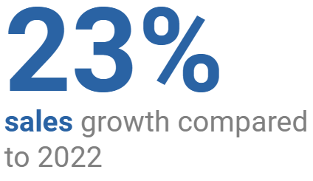
Prosty tekst
Użyj, gdy musisz podać informacje o kilku liczbach (wskaźnikach numerycznych)
Liczba + krótki tekst towarzyszący

Slide 20
Tabel
Użyj, jeśli chcemy zobaczyć poszczególne wartości (np. na przestrzeni lat)
Dobry do porównywania poszczególnych wartości
Użyj, jeśli zależy nam na wyświetleniu bardzo precyzyjnych danych (ze wszystkimi miejscami po przecinku)
Aby wyświetlić dane z różnymi jednostkami miary
Nie nadają się do wyświetlania czegoś, co publiczność natychmiast zauważy, ale są przydatne, jeśli chcesz wyświetlić dane dokładnie tak, jak są
Dobrze znane, są zrozumiałe dla tych, którzy je czytają

Slide 21
Formatowanie tabel
Usuń wszystkie obramowania wokół tabeli
Rozjaśnij linie siatki tak bardzo, jak to możliwe lub całkowicie je usuń
Wyraźnie oddziel nagłówek od treści tabeli
Wyrównaj tekst w tabeli i nagłówku do lewej, a liczby do prawej
Stosowanie odpowiedniego poziomu szczegółowości danych (np. stosowanie liczb z dokładnością do jednego miejsca po przecinku, jeśli jest to wystarczające do zrozumienia danych)

Slide 22
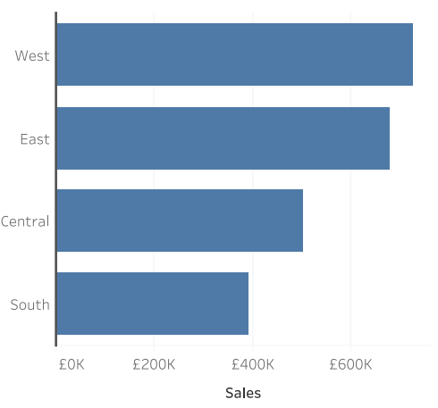
Wykres słupkowy
Doskonale nadaje się do wyświetlania wartości liczbowych według grup lub kategorii
Może być zorientowany pionowo lub poziomo
Najskuteczniejszy sposób na pokazanie miar związanych
z pozycjami dyskretnymi w skali nominalnej lub porządkowej
Musi zaczynać się od zera
Zachodni
Wschodni
Centralny
Południowy
Sprzedaż

Slide 23
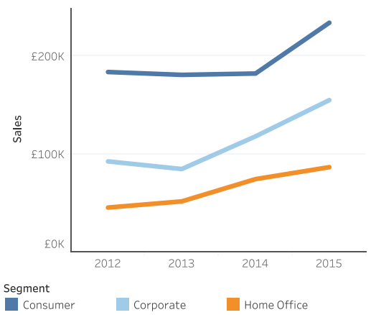
Wykres liniowy
Służy do pokazania zmiany pewnej wartości ilościowej, umieszczonej na osi y, w czasie, która jest umieszczona na poziomej osi x
Wwykres liniowy nie powinien zawierać więcej niż pięć linii
Sprzedaż
Segment rynku
Konsumenci
Firmy
Home office

Slide 24
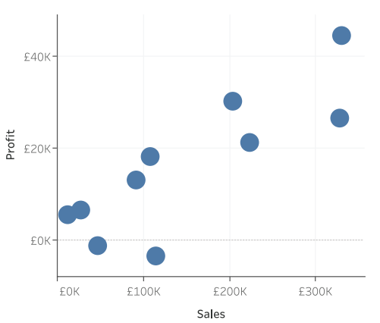
Wykres rozrzutu
Czy istnieje jakiś związek między dwiema zmiennymi ilościowymi?
Wzorce widoczne na wykresie rozrzutu można wykorzystać do interpretacji typu korelacji
Dodatnie (wartości rosną razem)
Ujemna (jedna wartość maleje wraz ze wzrostem drugiej)
Zero (brak korelacji)
Zysk
Sprzedaż

Slide 25
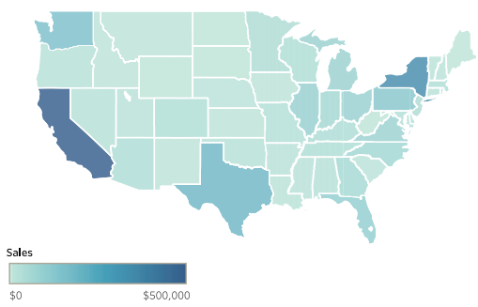
Kartogram
Używa różnic w cieniowaniu lub kolorowaniu
w obrębie wstępnie zdefiniowanych obszarów,
aby wskazać wartości lub kategorie w tych obszarach
Paleta kolorów na kartogramie jest łatwa
do zrozumienia, mniejsze wartości odpowiadają jaśniejszym kolorom, a większe wartości ciemniejszym kolorom
Sprzedaż

Slide 26
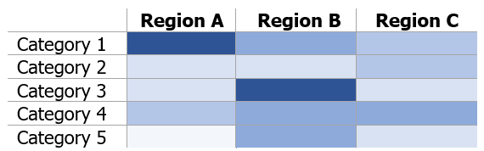
Mapa cieplna
Wizualizacja danych w formacie tabelarycznym, gdzie kolorowe komórki reprezentują względną wielkość liczb
Kategoria 1
Kategoria 2
Kategoria 3
Kategoria 4
Kategoria 5

Slide 27
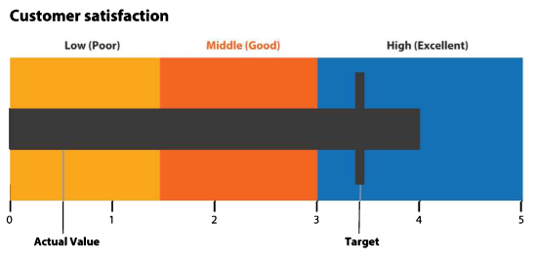
Wykres punktorowy
wykres słupkowy z pojedynczym czarnym poziomym paskiem, który reprezentuje rzeczywistą wartość, dodatkowym (pionowym) znacznikiem wartości docelowej (którą chcemy osiągnąć) oraz zacienionymi obszarami w tle, które reprezentują skalę sukcesu (np. słaba, dobra, doskonała)
Satysfakcja klienta
Niska
Średnia
Wysoka
Wartość aktualna
Cel

Slide 28
Wskazówki dotyczące dobrego projektowania wizualizacji
Wybierz odpowiednią kombinację kolorów
Wybierz odpowiednią kolorystykę
Używaj kolorów oszczędnie
Rozważ ślepotę barw
Kolory powinny być spójne
Użyj koloru, aby wyróżnić ważne dane
Postaw na prostotę

Slide 29
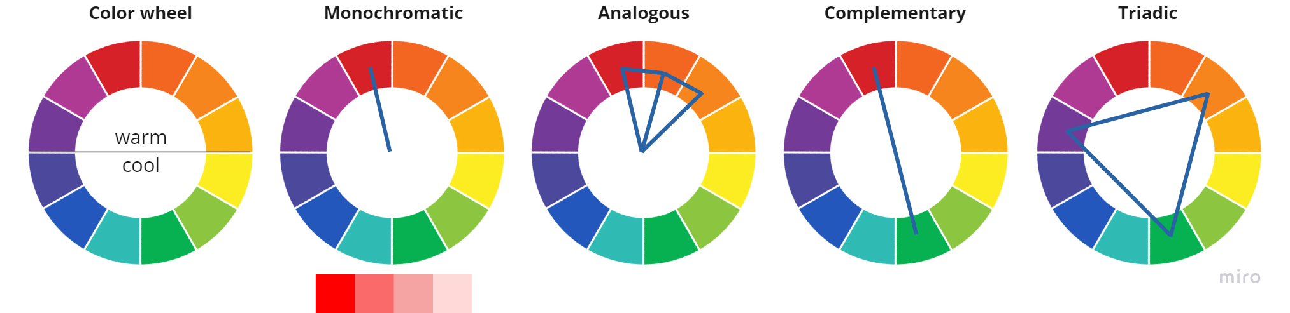
Teoria kolorów
Koło kolorów
Koło kolorów
Monochromatyczne
Podobne
Uzupełniające
Triada kolorystyczna
Ciepłe
Zimne

Slide 30
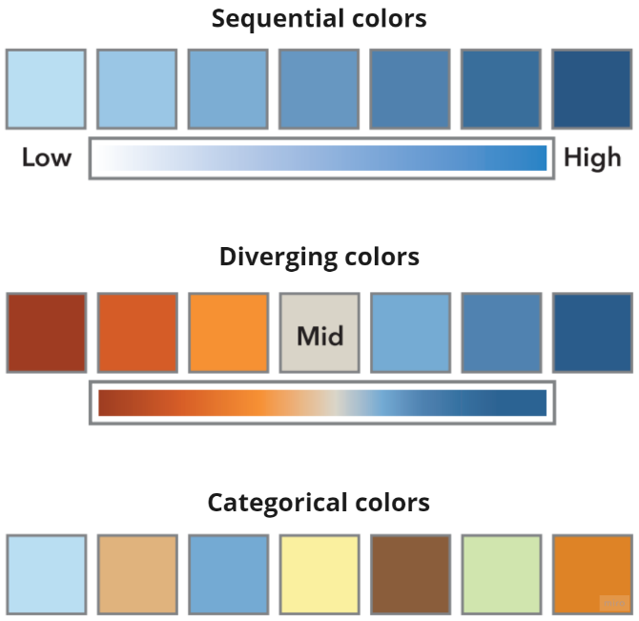
Schematy kolorów
Kolory sekwencyjne
Kolory sekwencyjne - użycie jednego koloru od jasnego do ciemnego i jest idealne do pokazywania danych liczbowych, które przechodzą od stanu niskiego do wysokiego
Kolory rozbieżne — przydatne do wyróżniania wartości powyżej lub poniżej punktu środkowego (np. zysk/strata)
Kolory podzielone na kategorie — najlepsze w przypadku danych podzielonych na kategorie, w których kolory muszą odróżniać różne grupy bez sugerowania kolejności lub wartości
Niska
Wysoka
Kolory rozbieżne
Średnia
Kolory podzielona na kategorie

Slide 31
Podsumowanie
Główny cel wizualizacji danych: przekazywanie złożonych informacji w sposób dostępny
i zrozumiały dla wszystkich odbiorców
Skuteczna wizualizacja danych jest kluczowym elementem w procesie podejmowania decyzji
w oparciu o dane
W rozdziale podkreślono znaczenie dostosowania wizualizacji do konkretnych potrzeb docelowej grupy odbiorców
Przemyślana wizualna reprezentacja danych jest ważna, aby ułatwić lepsze zrozumienie
i przekazywanie złożonych informacji

Slide 32
Dziękuję Państwu za uwagę

